Slide 1
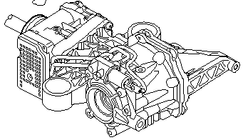
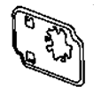

Bakre Differential Sats 32019550 gäller bara för Saab 9-3 med XWD och eLSD
32019551
Innehåll:
Differential (RDM) 20966176
Packningssats 13334078
Instruktion 32019551

Slide 2
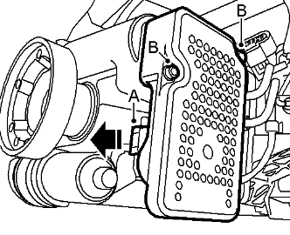
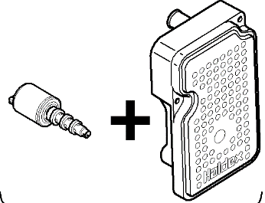
Instruktion
32019551
Demontera komplett enhet momentkoppling och bakre slutväxel (RDM) från bil
Flytta över styrdonet inklusive magnetventil från den gamla momentkopplingen till den nya momentkopplingen. (nya packningar medföljer den nya momentkopplingen och bakre slutväxel)
Montera den nya kompletta enheten momentkoppling och bakre slutväxel (RDM) till bil.
Någon ny SPS programmering skall inte behövas då det gamla styrdonet och magnetventilen återanvänds.
Provkör bilen och kontrollera eventuella felkoder.

Slide 3
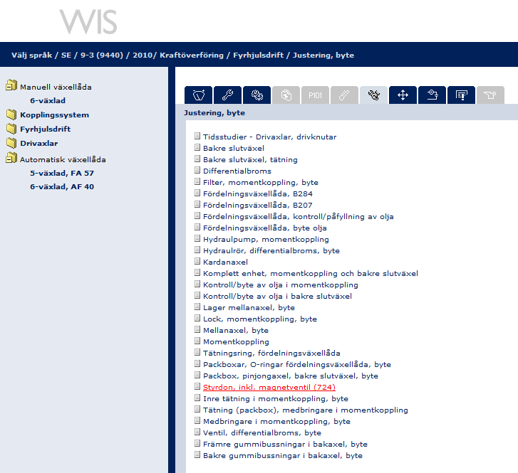
32019551

Slide 4
Rear Differential Kit 32019550 only for Saab 9-3 with XWD and eLSD
32019551
Content:
Differential (RDM) 20966176
Gasket kit 13334078
Instruction 32019551

Slide 5
32019551
Instruction
Dismantle complete RDM from the car.
Dismantle Control unit including magnetic valve from old RDM and mount it to the new RDM. (use the gaskets that are supplied)
Mount the complete RDM in the car.
SPS programming isn’t needed since old Control unit is used.
Test drive the car and check for fault coded.

Slide 6

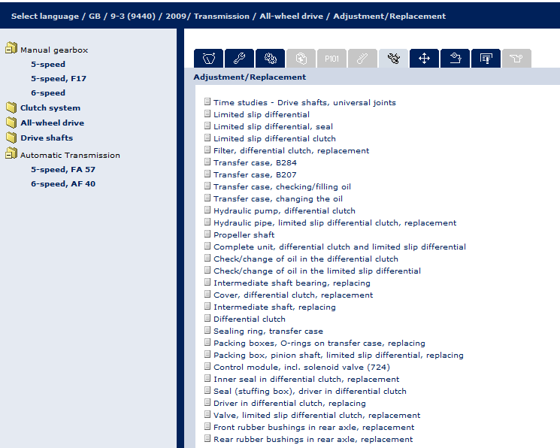
32019551

